Slide 1
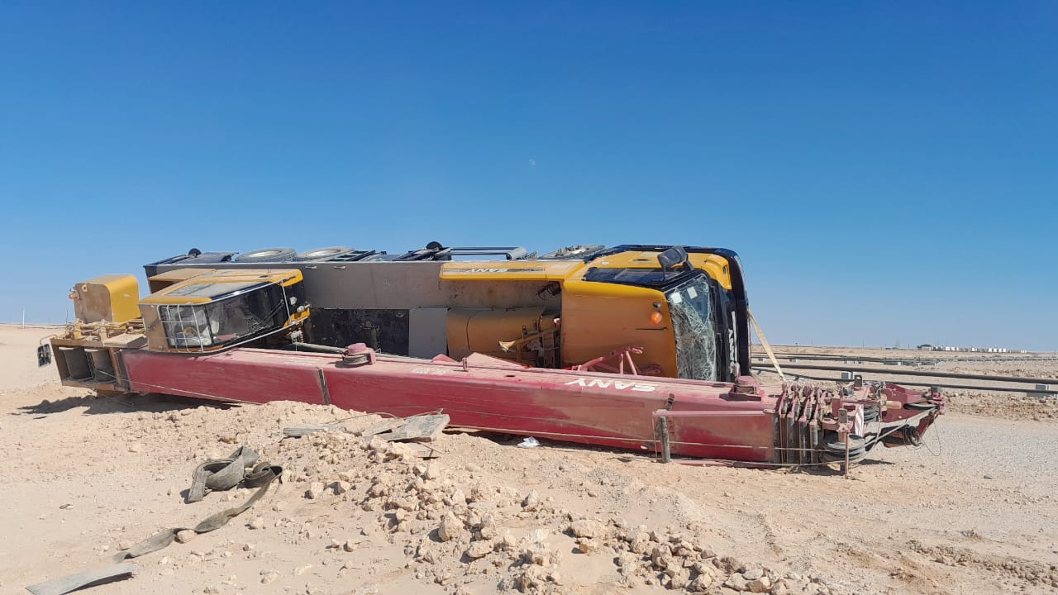
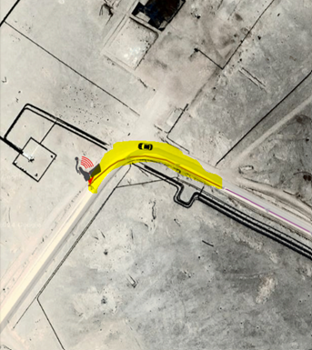
تنبيه السلامة الثاني من شركة تنمية نفط عمان
التاريخ: 08/01/2025 الحادث: حادث ذو احتمالية إصابة عالية#01 النمط: حادث مركبة الشدة المحتملة: C4P النشاط: قيادة رافعة
الجمهور المستهدف: عمليات الحفر وخدمات الآبار
صورة توضيحية
ماذا حدث؟
في يوم الأربعاء الموافق الثامن من يناير في تمام الساعة 1:14 ظهراً كان مشغل الرافعة في طريقه إلى موقع العمل في سداد (منطقة بهجة) على طريق ترابيّ ممهد، وكانت خلفه مقطورة لنقل مقهى متنقل. ورغم أن الطريق كان مرصوصاً ومستويًا، فقد مشغل الرافعة السيطرة أثناء عبور منحنى / منعطف حاد وهو يقود بسرعة غير آمنة، مما أدى إلى انقلاب الرافعة على جانبها. ويشير تقرير نظام المراقبة الداخلية للمركبة (IVMS) إلى أن مشغل الرافعة كان يقود بسرعة 56 كيلومتر في الساعة أثناء عبور المنحنى.
لم يتعرض أي شخص للإصابة جراء هذا الحادث.
ما هي أسباب وقوع الحادث / النتائج؟
كان مشغل الرافعة يقود بسرعة غير آمنة أثناء عبور منعطف حاد على طريق ترابيّ ممهد.
جاء رد فعل مشغل الرافعة متأخرًا، كما ثبت أنه أساء تقدير المخاطر التي ينطوي عليها عبور مثل هذا
المنعطف الخطير بسرعة غير آمنة.
كان السائق على دراية بالطريق، ونتيجةً لإحساسه الزائد بالثقة فقد حسه الأمني.
نظرًا لضعف التواصل بين العمال بشأن بدء العمل، افترض مشغل الرافعة أنه يتسبب في تأخير العمل،
مما أدى إلى قيادته بسرعة عالية حتى يصل إلى موقع العمل في وقت أسرع.
الدروس المستفادة من هذا الحادث:
الالتزام بحدود السرعة التي تضعها الشركة المصنّعة في جميع الأوقات، والتأكد من تدريب مشغلي الرافعات على القيادة الآمنة في جميع الظروف.
الحرص على إجراء تقييم نفسي وبصري خلال الرحلة، مع مراعاة نوع المركبة وظروف الطريق.
مناقشة خطة بدء العمل مع وحدات الدعم التشغيلي في جميع الأوقات، حتى يضعوا خطط رحلاتهم بناءً على ذلك، وحتى لا يشعروا أنهم مضطرون للقيادة بسرعات عالية أو أخذ طرق مختصرة.
الامتثال التام لقواعد السلامة على الطريق.
صورة توضيحية لما يجب القيام به.
توقع المنحنيات والشروع في تقليل السرعة بناءً على ذلك.
يجب تقييم ظروف الطريق ونوع المركبة وحمولتها وتحديد سرعات القيادة بناءً على ذلك.
Notes:
التأكد من تسجيل جميع التواريخ والمسميات.
يجب تقديم وصف موجز دون ذكر أسماء المتعاقدين أو الأفراد. يجب تسجيل ما حدث ومن تعرض لما حدث (من خلال ذكر المسمى الوظيفي) والإصابات الناجمة. فقط لا غير!
نتائج التحقيق الأساسية في نقاط: تذكر أن الجمهور المستهدف يشمل موظفي الخطوط الأمامية، لذلك يجب صياغة المعلومات بلغة بسيطة يفهمها الجميع.
يجب التركيز على إيصال الفكرة الرئيسية للجمهور.
يجب أن تكون الصور واضحة لتبرز الخطأ (وفي حال قيامك بإعادة إنشائها، يرجى التأكد من عدم تعريض الأفراد للخطر) كما هو مبيّن أدناه.

Slide 2
التعلّم الفعال
التاريخ: 08/01/2025 الرقم على نظام الشركة لإدارة الحوادث (PIM): 1173803 النمط: حادث مركبة الشدة المحتملة: C4P
لضمان الاستفادة من هذا الحادث في مواقع العمل، يجب الإجابة عن الأسئلة التالية:
كيف يمكن تطبيق الدروس المستفادة في الموقع؟
يجب مراجعة جميع العوامل التي تسببت في وقوع الحادث مع فريق الموقع، ومن ثمّ إجراء تدقيق على السائقين لتحديد ما إذا كان لديهم ثغرات مماثلة بحاجة إلى حلها.
يجب تنظيم جلسات دورية لتوعية جميع سائقي / مشغلي الرافعات بقواعد السلامة، مع التركيز على مخاطر القيادة بسرعات غير آمنة وظروف الطريق. وكذلك عرض دراسات حالة واقعية تتضمن أمثلة على حوادث سابقة من أجل توضيح المخاطر المحتملة.
التدريب على رأس العمل: يجب تعيين خبير لتقييم مشغلي الرافعات المتعاقدين والإشراف عليهم بشكل دوري. ويمكنه تقديم التوجيهات أثناء العمل وضمان اتباع الممارسات السليمة.
كيف يمكن التأكد من اتباع الإجراءات المحددة؟
التقييم الدوري لقدرة السائق على القيام بالمهام / المسؤوليات الموكلة إليه بأمان، وذلك من خلال إجراء تدقيقات ووضع خطط علاجية ومراقبة تنفيذها للتأكد من فعاليتها.
تطبيق مؤشرات أداء السلامة في مراجعات الأداء الدورية التي يخضع لها مشغلو الرافعات. وتقدير السلوكيات التي تراعي قواعد السلامة واتخاذ إجراءات تصحيحية عند الضرورة.
تنظيم جلسات تدريبية دورية للتذكير بالمعلومات، خاصةً عقب وقوع الحوادث أو الحوادث التي لم تسفر عن إصابات. وإبلاغ الفريق بأي تغييرات في قواعد السلامة أو التقنيات المستخدمة أو الإجراءات المتعلقة بالسلامة على الطريق.
سري – يحظر تداوله خارج نطاق الشركة والمتعاقدين معها
Notes:
المبادئ التوجيهية للتعلم الفعال والاستدامة
يجوز تكرار هذه الإجراءات في الأنشطة المماثلة للمتعاقدين.
يجب أن تكون الأهداف في صيغة «SMART»، أي تكون قابلة للقياس وقابلة للتحقيق وواقعية ومحددة زمنيًا.
يجب أن تكون قابلة للتنفيذ في غضون شهور.

